Slide 1
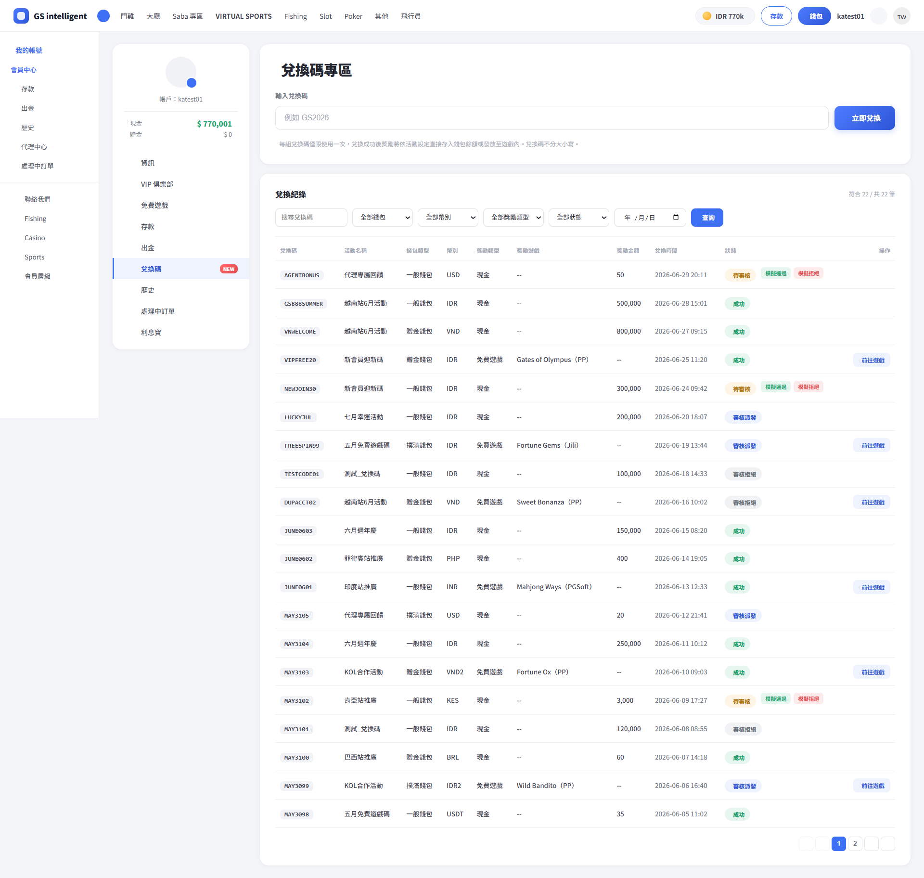
兌換碼功能規劃
PM 規劃說明 · v1.1 · 2026-07
會員端
入口位置
會員中心側欄「兌換碼」獨立入口
輸入介面
輸入框 + 立即兌換按鈕，Enter 觸發
兌換紀錄
成功 / 審核中 / 已拒絕 / 兌換失敗，四種狀態
錯誤訊息
14 種情境明確提示，風控訊息刻意模糊 例如：輸入 NOTEXIIST123 會報錯 兌換碼不存在

Slide 2
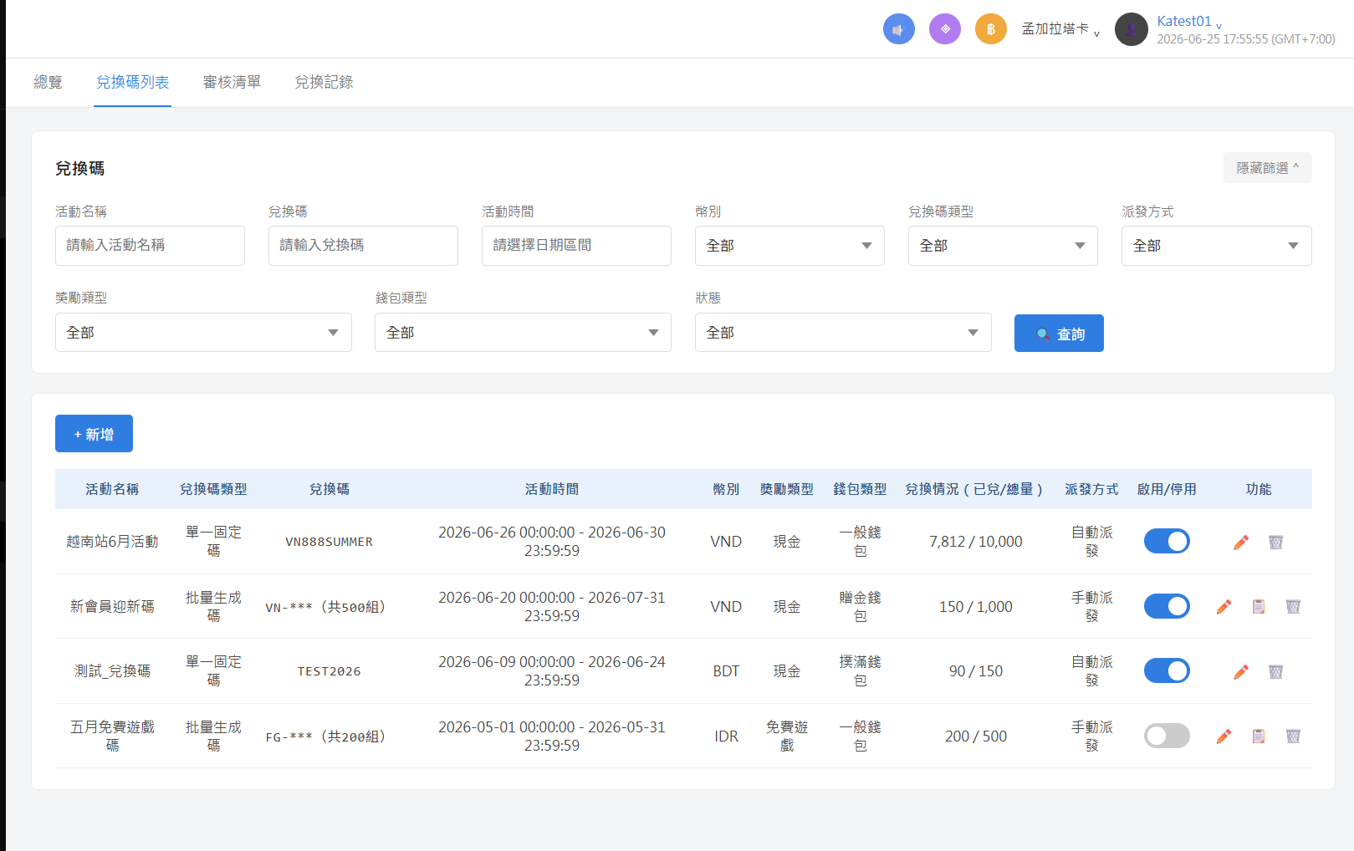
兌換碼功能規劃
PM 規劃說明 · v1.1 · 2026-07
後台清單
兌換碼列表
活動管理、啟停用、防呆彈窗確認
審核清單
僅手動派發事件會出現在此清單，支援批次操作，完成操作，會轉至兌換紀錄中
兌換紀錄
完整歷史查詢，含風控阻擋原因
唯一碼明細(列於兌換碼列表中)
每組碼狀態查詢，支援 Excel 匯出

Slide 3
功能設計
02 / 04
碼類型
站長建立活動流程
通用碼
唯一碼
1
基本設定
活動名稱、時間區間
共用同一組代碼
可設總兌換次數上限
適合：社群推廣、KOL 合作
批量生成一次性代碼
每組只能使用一次
適合：精準行銷、防刷碼
2
選擇碼類型
通用碼 / 唯一碼，設總量上限
3
兌換條件
派發方式
層級、存款、投注、KYC 等 8 項（選填）
自動派發
手動派發
4
風控設定
兌換後獎勵立即入帳
不需後台介入
進審核清單，站長審核後發
適合高額敏感活動
阻擋標籤、黑名單、IP 規則（選填）
5
獎勵設定
現金 / 免費遊戲 + 派發方式
6
儲存上線
啟用後玩家即可兌換

Slide 4
兌換條件 X 風控設計
03 / 04
驗證順序 ① 兌換條件（資格審查） → ② 風控黑名單（行為過濾） → ③ 派發獎勵
① 兌換條件
② 風控黑名單
8 項資格門檻，全部預設關閉，站長依活動勾選
玩家須同時符合所有已開啟條件才能兌換
4 項阻擋規則，符合任一即阻擋（OR 關係）
阻擋訊息刻意模糊，不讓攻擊者推算規則
已有存款紀錄
存款金額門檻
阻擋會員標籤
帶有阻擋標籤的帳號，直接攔截
已有投注紀錄
累計有效投注額
黑名單帳號
會員層級條件
已綁定銀行卡號
系統黑名單帳號，全站通用
阻擋指定 IP
已綁定門號
已完成 KYC 驗證
支援 CIDR 格式，可封鎖整段 IP
+ 會員標籤（選填）
同 IP 重複兌換
超過設定次數後，後續全部阻擋
會員標籤 ↔ 阻擋標籤 互斥，前端即時同步

Slide 5
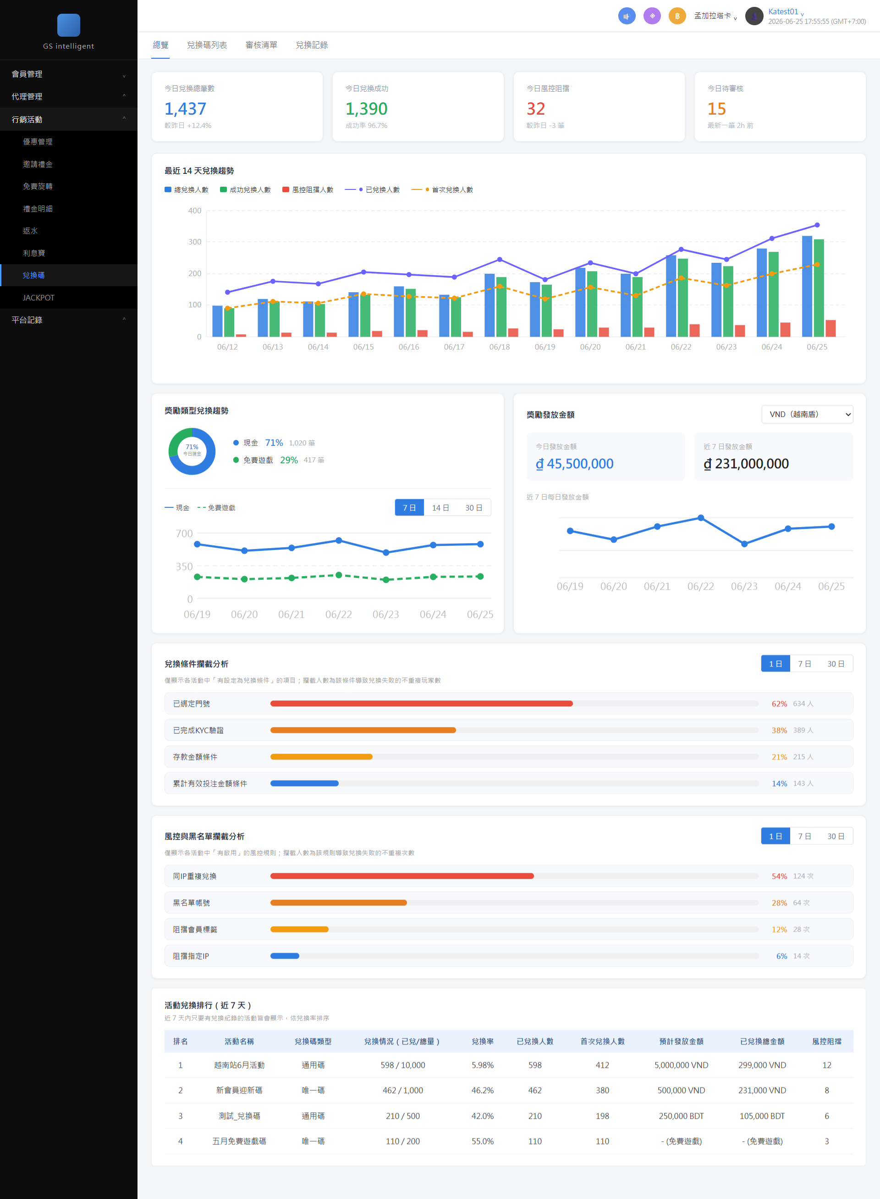
數據總攬
04 / 04
5 張即時 KPI 卡
今日兌換量、成功率、風控阻擋、待審核、兌換碼轉化率，一眼掌握活動狀況
14 天兌換趨勢圖
長條＋折線複合圖，掌握活動熱度與首次兌換人數變化
獎勵類型趨勢
現金 vs 免費遊戲比例＋絕對量對比，7/14/30 日快切
發放金額（僅現金）
多幣別切換，今日 / 近 7 日，反映真實財務成本，不含免費遊戲
兌換條件攔截分析
橫條圖，找出哪個門檻卡住最多玩家
風控攔截 × 活動排行
快速定位最常觸發的風控規則，及效果最好的活動

